Slide 1


IL CODICE DELL’AMMINISTRAZIONE DIGITALE IL CONTESTO ORGANIZZATICO, LO SCOPO E LE FUNZIONI DELRESPONSABILE DELLA TRANSIZIONE AL DIGITALE

Slide 2

QUANTO COSTA LA PUBBLICA AMMINISTRAZIONE?
Per tenere aperti gli uffici, per pagare gli stipendi ai dipendenti pubblici, le pensioni e per erogare i servizi di natura pubblica (sanità, sicurezza, scuola, trasporti, etc.), lo Stato italiano spende:
nel 2020 ha speso circa 897 miliardi e 424 milioni euro, pari al 54% del PIL
nel 2021 la spesa pubblica in Italia "sfonda" quota mille miliardi di euro (quasi 3 miliardi di euro al giorno).
nel 2022 la spesa pubblica in Italia sarà superiore ai mille miliardi di euro.

Slide 3
QUANTO COSTA LA PUBBLICA AMMINISTRAZIONE?
Ma questi livelli di spesa non sono sostenibili con un debito complessivo di oltre 2.600 miliardi di euro;
Equivalenti a un debito procapite di oltre 45.000 euro (neonati compresi);
Nei prossimi anni il problema sarà quello di ridurre progressivamente le uscite per consentire al Governo di reperire le risorse utili per realizzare un strutturale e significativo calo del carico fiscale a sostegno dell’occupazione giovanile e femminile.

Slide 4
QUANTO COSTA LA PUBBLICA AMMINISTRAZIONE?
Una delle soluzioni ipotizzate è quella di semplificare molto i processi amministrativi attraverso la loro digitalizzazione e l’utilizzo di dati nativamenti digitali.
In questa lezione vedremo quali norme portano verso questa soluzione con particolare approfondimento del Codice dell’Amministrazione Digitale

Slide 5
Le norme per la Transizione Digitale
Il modello organizzativo “reticolare” ovvero il meta-modello organizzativo delle Pubbliche amministrazioni digitali.
Ci sono timidi tentativi per la formazione di una cultura organizzativa e manageriale moderna a supporto di modelli organizzativi “nativamente” digitali per una nuova relazione tra amministrazioni e cittadini/imprese. Siamo ancorati ad un modello organizzativo di tipo gerarchico-formalistico-giuridico con attività amministrative di tipo “verticale” basate sulla logica di operare per “pratiche” e non per “progetti”.

Slide 6
Le norme per la Transizione Digitale
Il modello organizzativo “reticolare”
Questo approccio non permette di utilizzare al meglio le risorse del PNRR: senza cambiamenti radicali le burocrazie continueranno ad essere uffici per pratiche al di fuori di organizzazioni intese come “sistemi” dinamici che si articolano e vivono per dare risposte ai bisogni dei cittadini che devono essere monitorati di continuo attraverso organizzazioni capaci di rilevare i bisogni, di analizzarli, di trovare soluzioni e rispondere quindi alle esigenze.

Slide 7
Le norme per la Transizione Digitale
Il modello organizzativo “reticolare”
Le risorse del PNRR “distribuite” ai diversi livelli istituzionali ed amministrativi (e nei diversi progetti) rischiano di non trovare amministrazioni pubbliche attente e preparate per progettare, realizzare, attuare i progetti e gestire il cambiamento, rischiando quindi di essere vanificate e non valorizzate adeguatamente.
Per operare come amministrazioni moderne e pronte per il PNRR e per qualsiasi altro piano di sviluppo a livello europeo, nazionale e locale è necessario adottare nuovi modelli di organizzazione.

Slide 8
Le norme per la Transizione Digitale
Il modello organizzativo “reticolare” per innovare le PA: gli elementi costitutivi e caratterizzanti di base:
amministrazioni semplificate (legge 241/90 e sm; art. 15 del Codice dell’amministrazione digitale); semplificazione di tempi, fasi, modulistica, adempimenti, ecc.
amministrazioni trasparenti (delgs 33/2013 e sm): il cittadino viene informato sull’operato dei decisori pubblici e dei dirigenti/apicali amministrativi
amministrazioni che operano per i cittadini per attuare l’art. 3 della Costituzione;

Slide 9
Le norme per la Transizione Digitale
Il modello organizzativo “reticolare” per innovare le PA: gli elementi costitutivi e caratterizzanti di base:
amministrazioni nativamente digitali (Codice dell’amministrazione digitale); passaggio da amministrazioni analogiche (di carta) ad amministrazioni che operano in modalità digitale, in rete;
amministrazioni sostenibili (risorse certe da gestire in modo trasparente e con le dovute coperture);
amministrazioni che operano nel rispetto dei principi di cui all’art. 97 della Costituzione: buon andamento ed imparzialità;

Slide 10
Le norme per la Transizione Digitale
Il modello organizzativo “reticolare” per innovare le PA: gli elementi costitutivi e caratterizzanti di base:
amministrazioni che operano con pubblici dipendenti ad esclusivo servizio della Nazione (art. 98 della Costituzione);
nel caso dei comuni, come previsto dalla specifica legislazione: amministrazioni che operano secondo la logica della gestione associata delle funzioni (e delle attività).
Tutte queste caratteristiche (nessuna esclusa) devono connotare il modello di amministrazione moderna che definiremo “reticolare”.

Slide 11
Le norme per la Transizione Digitale
Il modello organizzativo “reticolare” per innovare le PA: gli elementi costitutivi e caratterizzanti di base:
Se manca una delle caratteristiche precedentemente citate il modello non funziona nella sua completezza ed efficacia.

Slide 12
ORA VEDIAMO Il CAD
Codice dell’Amministrazione Digitale
Le PA provvedono a razionalizzare e semplificare i procedimenti amministrativi, le attività gestionali, i documenti, la modulistica, le modalità di accesso e di presentazione delle istanze da parte dei cittadini e delle imprese, assicurando che l'utilizzo delle tecnologie dell'informazione e della comunicazione avvenga in conformità alle prescrizioni tecnologiche definite nelle regole tecniche.

Slide 13
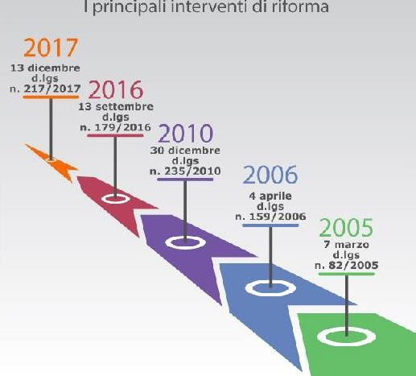
Il CAD
Codice dell’Amministrazione Digitale

Slide 14
Il CAD
Codice dell’Amministrazione Digitale
Le pubbliche amministrazioni formano gli originali dei propri documenti con mezzi informatici secondo le disposizioni di cui al presente codice e le regole tecniche.

Slide 15
Il CAD La carta non è più uno strumento di comunicazione «con e tra» le pubbliche amministrazioni
A partire dal 1º gennaio 2014, le PA utilizzano esclusivamente i canali e i servizi telematici, ivi inclusa la posta elettronica certificata, per l'utilizzo dei propri servizi, anche a mezzo di intermediari abilitati, per la presentazione da parte degli interessati di denunce, istanze e atti e garanzie fideiussorie, per l'esecuzione di versamenti fiscali, contributivi, previdenziali, assistenziali e assicurativi, nonché per la richiesta di attestazioni e certificazioni

Slide 16
Il CAD
Codice dell’Amministrazione Digitale
Obbligo di contenuti digitali per le PA
Diritti digitali di cittadini e imprese
Norme
sull’efficacia giuridica e probatoria dei documenti informatici

Slide 17
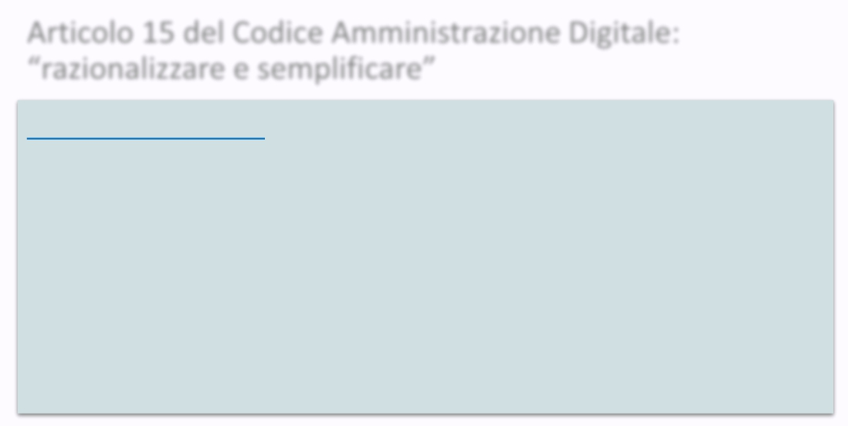

Articolo 15 del Codice Amministrazione Digitale: “razionalizzare e semplificare”
Articolo 15, comma 2:
In attuazione del comma 1, le pubbliche amministrazioni provvedono in particolare a razionalizzare e semplificare i procedimenti amministrativi, le attività gestionali, i documenti, la modulistica, le
modalità di accesso e di presentazione delle istanze da parte dei cittadini
e delle imprese, assicurando che l’utilizzo delle tecnologie
dell’informazione e della comunicazione avvenga in conformità alle
prescrizioni tecnologiche definite nelle regole tecniche di cui all’articolo
71.
da “adempimento” → (Codice Amministrazione Digitale)
a “opportunità”→ (nuovo modo di lavorare e di far fruire i servizi pubblici)

Slide 18
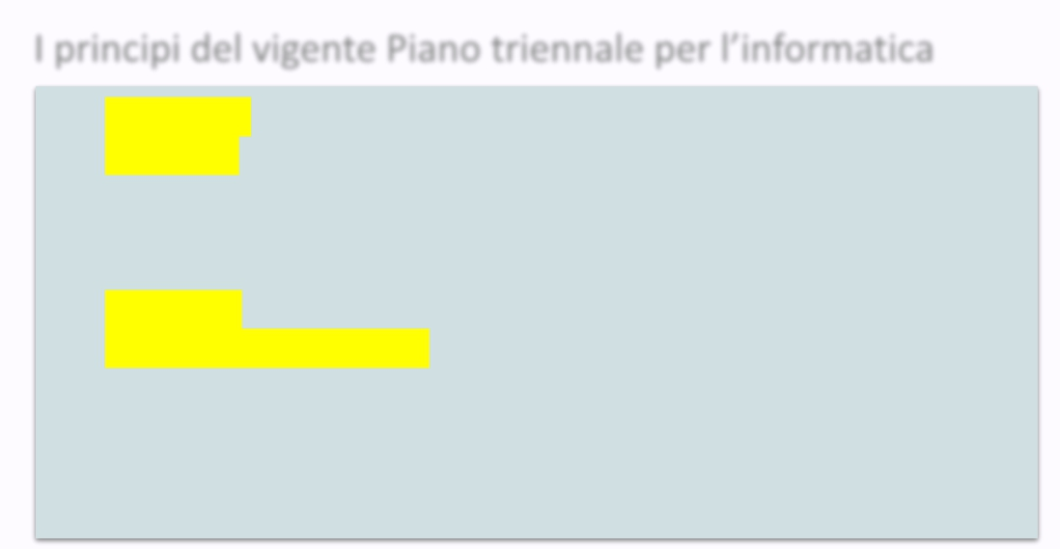

I principi del vigente Piano triennale per l’informatica
● Digital first, tutto nella PA nasce in formato digitale.
● Once only, la PA chiede un dato una sola volta al cittadino e se una PA ha bisogno di informazioni che detiene un altra PA, non usa il cittadino come garzone per il trasferimento del documento, ma i dati vengono scambiati tramite interoperabilità applicativa.
● Cloud first, i servizi delle PA sono gestiti nativamente su servizi cloud.
● Interoperabile by design, le PA, nella realizzazione di piattaforme applicative, pensano all’interoperabilità dei software e delle banche dati, per lo scambio dati tra lo stesso ente o tra enti diversi.
Questi principi devono guidare le azioni delle PA nel percorso di digitalizzazione dei servizi

Slide 19
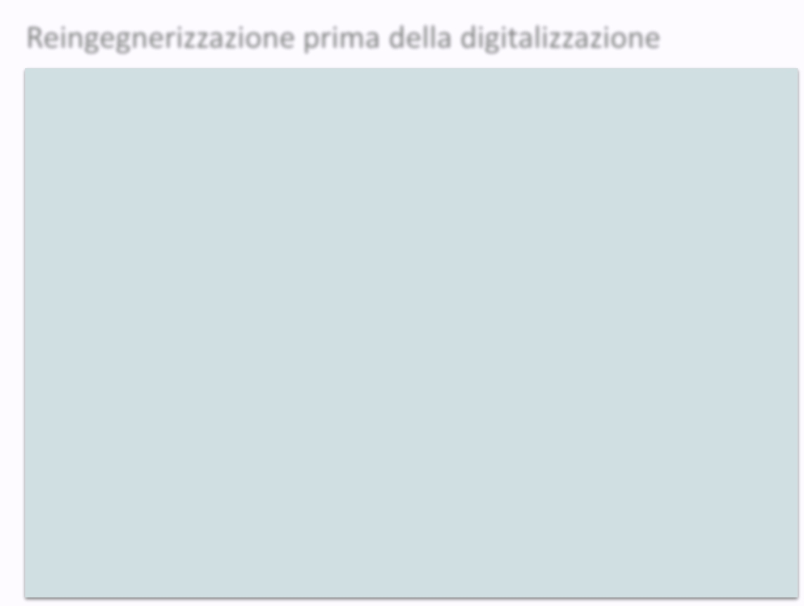
Reingegnerizzazione prima della digitalizzazione
La reingegnerizzazione è un attività di negoziazione tra:
● esigenze e prassi operative consolidate nel tempo negli uffici;
● necessità di evitare sprechi/ridondanze nella gestione dei procedimenti; con l’obiettivo di velocizzare e ottimizzare la gestione dei procedimenti.
La reingegnerizzazione va attuata per fasi:
● analisi dettagliata dei procedimenti condotta negli uffici responsabili dei
procedimenti;
● mappatura dei singoli procedimenti individuati;
● valutazione congiunta delle attività che generano “sprechi” di lavoro.
In seguito a queste attività può essere effettuata la “digitalizzazione”.
Cose da fare:
1. monitorare le attività di gestione documentale dalla generazione alla
conservazione;
2. attivare gruppi di lavoro trasversali agli uffici per le fasi sopra elencate;
3. definire nuove modalità di gestione/conservazione documentale, rispetto al
passato, che consentono la semplificazione e la più ampia digitalizzazione

Slide 20
Chi realizza questi percorsi nelle PA? Il Responsabile per la Transizione al Digitale
1. Le pubbliche amministrazioni garantiscono l’attuazione delle linee strategiche per la riorganizzazione e la digitalizzazione dell’amministrazione definite dal Governo in coerenza con le regole tecniche di cui all’articolo 71.
A tal fine, ciascuna pubblica amministrazione affida a un unico ufficio dirigenziale generale, fermo restando il numero complessivo di tali uffici, la transizione alla modalità operativa digitale e i conseguenti processi di riorganizzazione finalizzati alla realizzazione di un’amministrazione digitale e aperta, di servizi facilmente utilizzabili e di qualità, attraverso una maggiore efficienza ed economicità.

Slide 21

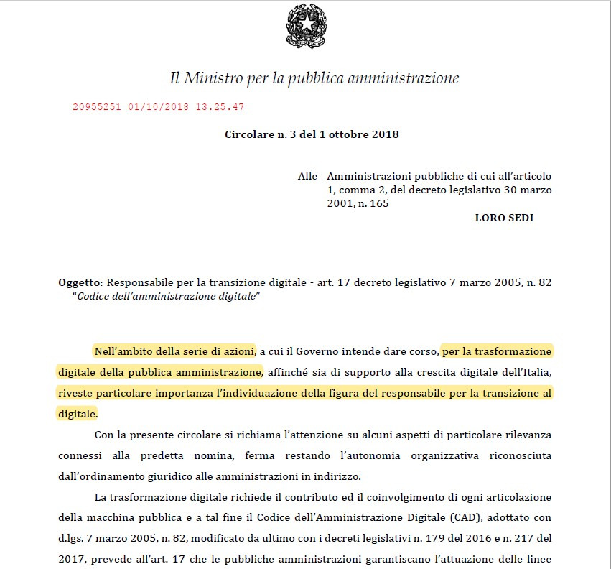
La Circolare n.3 del 01/10/2018

Slide 22
Cosa deve fare il Responsabile per la Transizione al Digitale
VERIFICA COMPLETEZZA NOMINA E NECESSITA’ DI EVENTUALI INTEGRAZIONI
COSTITUZIONE DEL TEAM DI TRASFORMAZIONE DIGITALE PREDISPOSIZIONE DI UNA RELAZIONE DI ASSESSMENT IN RELAZIONE A OBIETTIVI (NORMATIVI, PIANO TRIENNALE, ECC.) REDAZIONE PIANO TRIENNALE
PREDISPOSIZIONE DI UN PIANO DI FORMAZIONE DEL PERSONALE
ORGANIZZAZIONE DI ATTIVITA’ INFORMATIVE PER GLI UTENTI

Slide 23
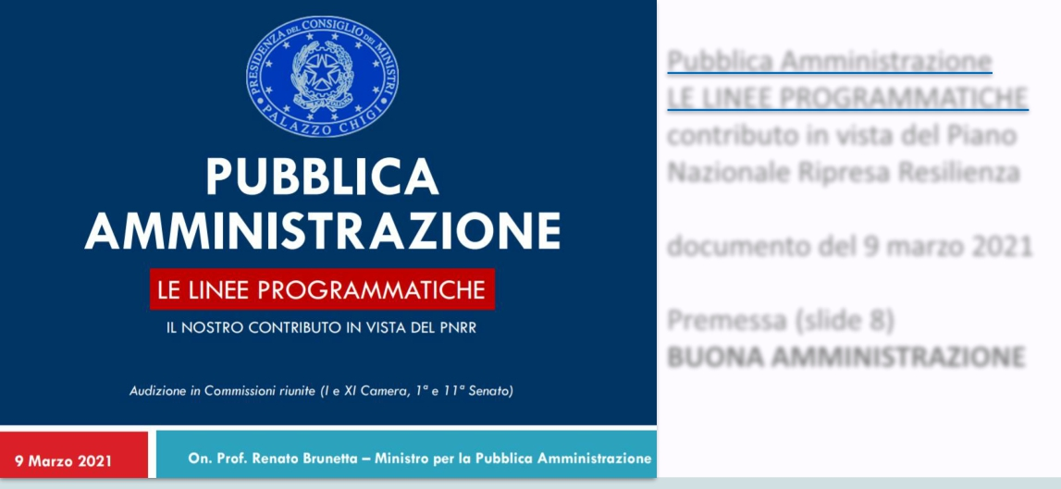
Pubblica Amministrazione
LE LINEE PROGRAMMATICHE contributo in vista del Piano Nazionale Ripresa Resilienza
documento del 9 marzo 2021
Premessa (slide 8)
BUONA AMMINISTRAZIONE
in termini di semplificazione delle procedure amministrative, è importante che la strategia sia trasversale a tutti i procedimenti amministrativi e, che vi sia una reingegnerizzazione di processi e procedure preliminare alla trasformazione digitale. La Commissione sottolinea inoltre la necessità di agire sui colli di bottiglia e di potenziare le attività a supporto dell’implementazione delle misure di semplificazione identificando una adeguata strategia. La Commissione lamenta il fatto che la mancanza di efficacia delle politiche di semplificazione dipenda dall’assenza di sistemi di monitoraggio e valutazione degli effetti delle politiche adottate e sottolinea la necessità di provvedere.

Slide 24
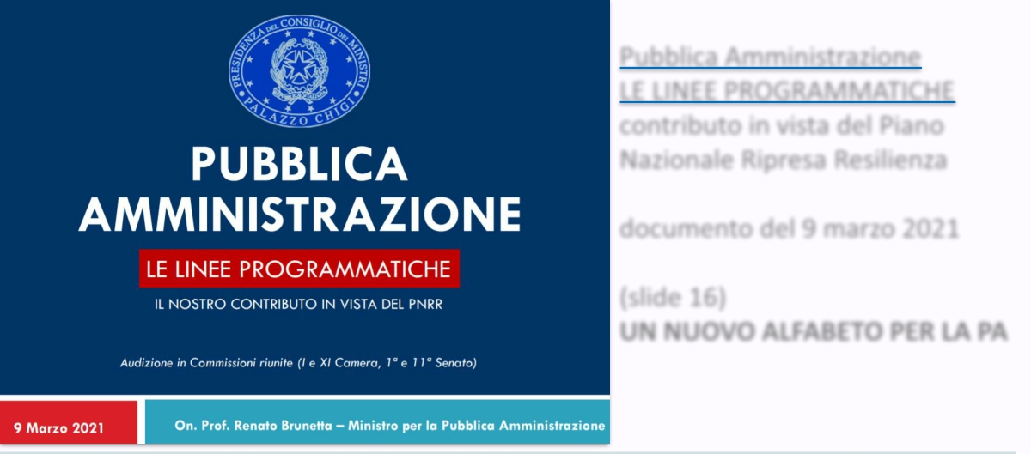
Pubblica Amministrazione
LE LINEE PROGRAMMATICHE contributo in vista del Piano Nazionale Ripresa Resilienza
documento del 9 marzo 2021
(slide 16)
UN NUOVO ALFABETO PER LA PA
Allo stesso modo andrebbe assicurata la piena effettività dei principi di semplificazione, dal silenzio-assenso alla completa decertificazione (principio Once Only) da garantire attraverso la piena interoperabilità delle banche dati pubbliche e le numerose disposizioni in materia di riduzione e certezza dei tempi di conclusione delle procedure;

Slide 25

sgombriamo l’argomento da dubbi
DEMATERIALIZZAZIONE e SMATERIALIZZAZIONE sono attività diverse.
Il Codice dell’Amministrazione Digitale prevede la DEMATERIALIZZAZIONE dei processi amministrativi degli enti pubblici.
I processi amministrativi sono caratterizzati dalla presenza di documenti amministrativi che hanno una nascita, cioè la formazione del documento, e hanno una fine:
● pubblicazione online (amministraz. trasparente, albo pretorio, open data);
● invio ad altri enti o al cittadino (certificato, attestazione, autorizzazione,..) via
email/PEC/applicativo_informatico o posta.
La SMATERIALIZZAZIONE è l'attività che si effettua per riportare un documento cartaceo ad un formato digitale (es. PDF), così da inserirlo nel “fascicolo” digitale del procedimento amministrativo specifico. In questo caso il fascicolo sarà composto da documenti amministrativi nativi digitali + documenti informatici frutto di scansione.
La DEMATERIALIZZAZIONE è l’attività di produzione, gestione e conservazione dei documenti informatici, che viene svolta attraverso l’uso di applicativi. I documenti informatici 1) nascono digitali, 2) sono parte integrante dei procedimenti amministrativi specifici dell’ente [con applicativo specifico] e 3) sono collegati al registro di protocollo informatico dell’ente.

Slide 26
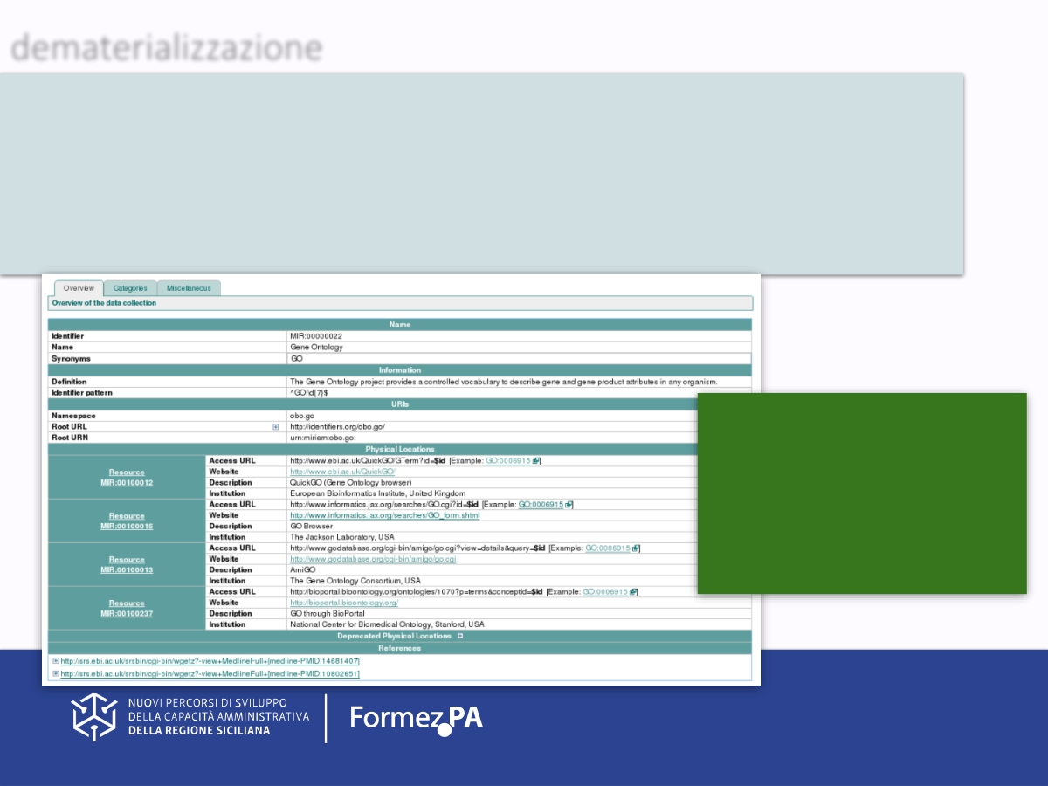
dematerializzazione
trasformazione della gestione del ciclo di vita del procedimento amministrativo dalla modalità analogica (cartacea) a quella digitale. Il documento nasce digitale nella nuova modalità ed è in formato aperto. Un programma informatico è in grado di leggere e ricercare testo nel documento. Questo aspetto permette l’interoperabilità tra più documenti amministrativi informatici.
nella DEMATERIALIZZAZIONE si opera con il data entry, cioè la compilazione di testo in campi di un applicativo software

Slide 27

dematerializzazione, in pratica (nota 1)
1- I documenti amministrativi vengono prodotti con i servizi on line: il cittadino si autentica nell’applicativo dell’ente con SPID / CIE e compila campi di un applicativo gestionale dell’ente pubblico. Alcuni dati possono essere precompilati (nome, cognome, cod. fisc., via,...) in quanto l’autenticazione con SPID e CIE già permette alla PA la ricognizione di dati personali associati all’identità digitale del cittadino.
2- La compilazione del documento avviene attraverso compilazione di campi “aperti” del
modulo applicativo dell’ente (data entry). Il software controlla la valorizzazione dei campi (es.: le date, i luoghi, e vari dati che possono essere già in possesso della stessa PA). Il cittadino potrebbe caricare documenti in formato PDF nell’applicativo per istanze particolari (edilizia, attività produttive, ..).
3- Un applicativo gestionale è composto da un modulo on line strutturato tramite un'interfaccia che deve guidare l’utente nella compilazione dei dati.
4- Una volta compilati i campi dal cittadino, i dati immessi vengono verificati dal responsabile del procedimento nello stesso software in cui li ha immessi il cittadino, e validati per la generazione automatica del documento amministrativo, che sarà firmato digitalmente dal dirigente responsabile, agganciato al protocollo dell’ente per la numerazione, e restituito al cittadino sempre nel software. Il software produrrà automaticamente un email/PEC al cittadino informandolo della disponibilità del documento richiesto.

Slide 28
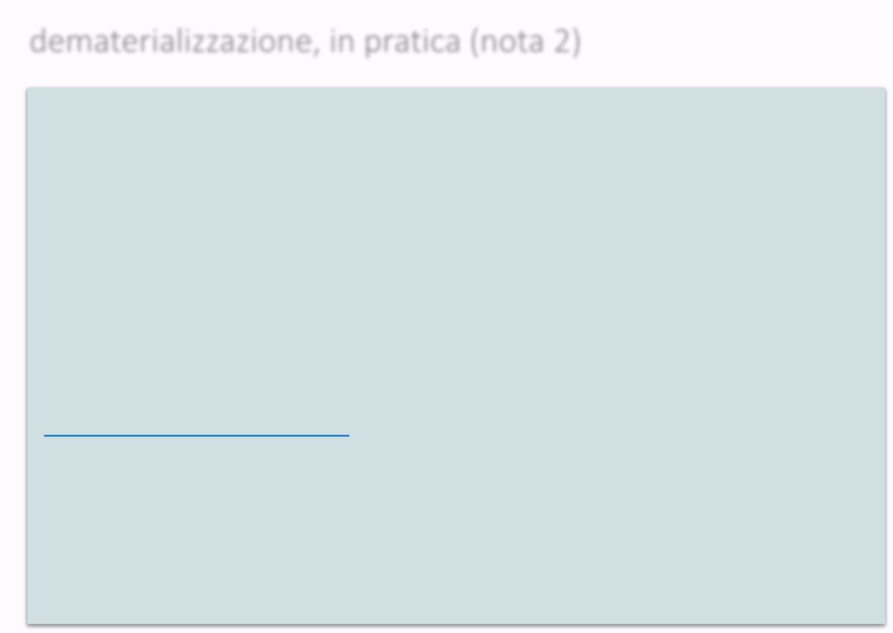
dematerializzazione, in pratica (nota 2)
Un documento informatico è:
la memorizzazione su supporto informatico in formato digitale nativo delle informazioni derivanti da processi informatici dell’ente, o dalla presentazione telematica di dati attraverso moduli resi disponibili online all’utente.
Un istanza trasmessa alla PA è valida se:
1- se sottoscritta con firma digitale
2- se il richiedente è identificato attraverso il sistema pubblico di identità digitale SPID, CIE e CNS
3- se sottoscritta e presentata unitamente alla copia del documento d’identità 4- se trasmessa dal richiedente dal proprio domicilio digitale (PEC) [riferimento: articolo 65 del CAD]
Il protocollo collegato agli applicativi gestionali
Il protocollo è un applicativo nel quale vengono tracciati e metadatati i documenti che l’ente produce. Il protocollo deve essere integrato informaticamente con gli applicativi gestionali dell’ente nei quali si creano, si firmano digitalmente e si conservano i documenti amministrativi informatici.

Slide 29


smaterializzazione
trasformazione del documento cartaceo in documento informatico. Esempio: scansione del documento cartaceo con trasformazione in documento informatico in formato PDF / JPG e relativa metadatazione in un programma che lo acquische nel protocollo informatico dell’ente. Il documento non è in formato aperto e quindi un programma informatico non è in grado di leggere il contenuto del documento scansionato. Ne consegue che più documenti scansionati non sono interoperabili tra loro, non permettendo, quindi, una ricerca di informazioni all’interno dei documenti scansionati
nella SMATERIALIZZAZIONE si opera con la scansione, cioè l’acquisizione dell’immagine del documento cartaceo. Il documento scansionato è una vera e propria “fotografia” del documento cartaceo.

Slide 30


step operativi
1. individuare e analizzare i procedimenti amministrativi
2. individuare le azioni e le priorità
3. preparare la documentazione per gli informatici e software
house (capitolato per acquisti di applicativi)
4. un pizzico di Intelligenza Artificiale (uso di algoritmi) per rendere la vita lavorativa più semplice, per agevolare i cittadini nella fruizione dei servizi
….. il tutto pensando per "dati" (e non per PDF)
il Responsabile Transizione Digitale avvia le attività in collaborazione con le altre figure chiave dell’Ente (Ragioniere Gen, Segretario Gen, Dirigenti,...)

Slide 31

individuare e analizzare i procedimenti amministrativi
1. fare il censimento dei procedimenti amministrativi negli uffici (es. usare un formato tabellare su Google Drive - o un Google form può aiutare)
2. verificare le ripetizioni di azioni nei vari procedimenti
amministrativi degli uffici, soprattutto nei grandi comuni
3. bonificare i processi dei procedimenti amministrativi, eliminando ridondanze spesso inutili (oggi) alla positiva conclusione del procedimento
4. definire un catalogo finale (elenco) dei procedimenti consultabile online anche dai cittadini così da fornire loro info sui servizi di interesse della collettività (obbligo del d.lgs. 33/2013). Procedimenti correlati ai servizi online

Slide 32
individuare le azioni e le priorità
1. per ogni procedimento, insieme con i responsabili di ogni procedimento e i soggetti coinvolti (istruttori,...), cominciare a descrivere in un documento (es. excel) le attività granulari svolte dall'inizio alla fine del procedimento
2. il catalogo dei procedimenti deve contenere le micro fasi dei procedimenti (ci sono procedimenti complessi che se devono essere transitati alla modalità digitale per la gestione, hanno bisogno di essere descritti nella maniera più esaustiva possibile)
3. per ogni procedimento individuare quali e quanti uffici hanno un ruolo (es.: ufficio tecnico proponente + ragioneria + ufficio contratti + segreteria generale,...)

Slide 33
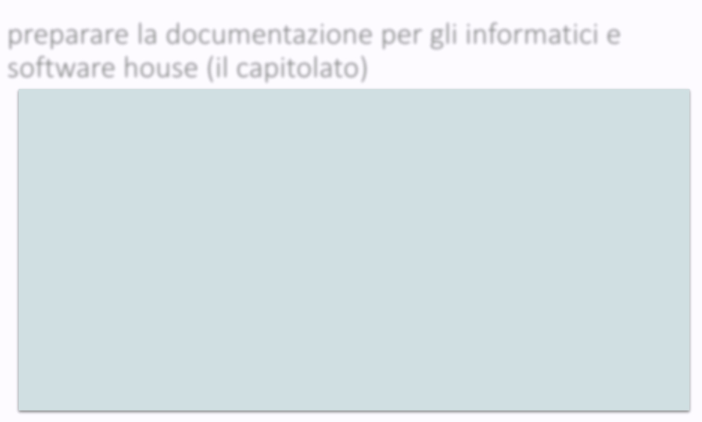
preparare la documentazione per gli informatici e software house (il capitolato)
1. una volta predisposto un catalogo (elenco) dei procedimenti amministrativi adeguatamente dettagliato e documentato, anche schematicamente, si può includere il documento in un capitolato speciale per la fornitura di servizi per la digitalizzazione di procedimenti amministrativi;
2. nelle fasi di definizione della piattaforma informatica che la software house dovrà creare, è necessario un confronto costante con i referenti di uffici che hanno la consapevolezza della maggior parte dei procedimenti amministrativi;
3. nella fase di beta testing della piattaforma, dare un tempo predefinito per testare l'ambiente applicativo così da capire l'usabilità del nuovo strumento e soprattutto capire se la piattaforma soddisfa le esigenze di gestione del procedimento

Slide 34

un pizzico di AI (Intelligenza Artificiale)
L'Intelligenza Artificiale (algoritmi dentro i software) può dare un enorme supporto nella gestione quotidiana dei procedimenti amministrativi.
Dall'analisi e interpretazione “semantica” del testo dei procedimenti amministrativi (si pensi alle norme, ai termini specifici ripetuti) può nascere un sistema utile al personale dell’Ente nella ricerca multicriterio.
Si può disporre di un auto controllo della gestione del procedimento nel tempo con tracciamento delle azioni dei singoli utenti (tracking tramite i log) e disporre di avvisi di emergenze (scadenze che arrivano a breve).
Può essere fornito all'utente (cittadino) un servizio di ricerca multicriterio e di assistenza virtuale che aiuta nella richiesta di servizi (lato cittadino).
Può essere fornito un supporto al backend (lato personale PA) che trova una facilitazione nella gestione del processo (documenti - dati) che interessa i vari procedimenti amministrativi.

Slide 35
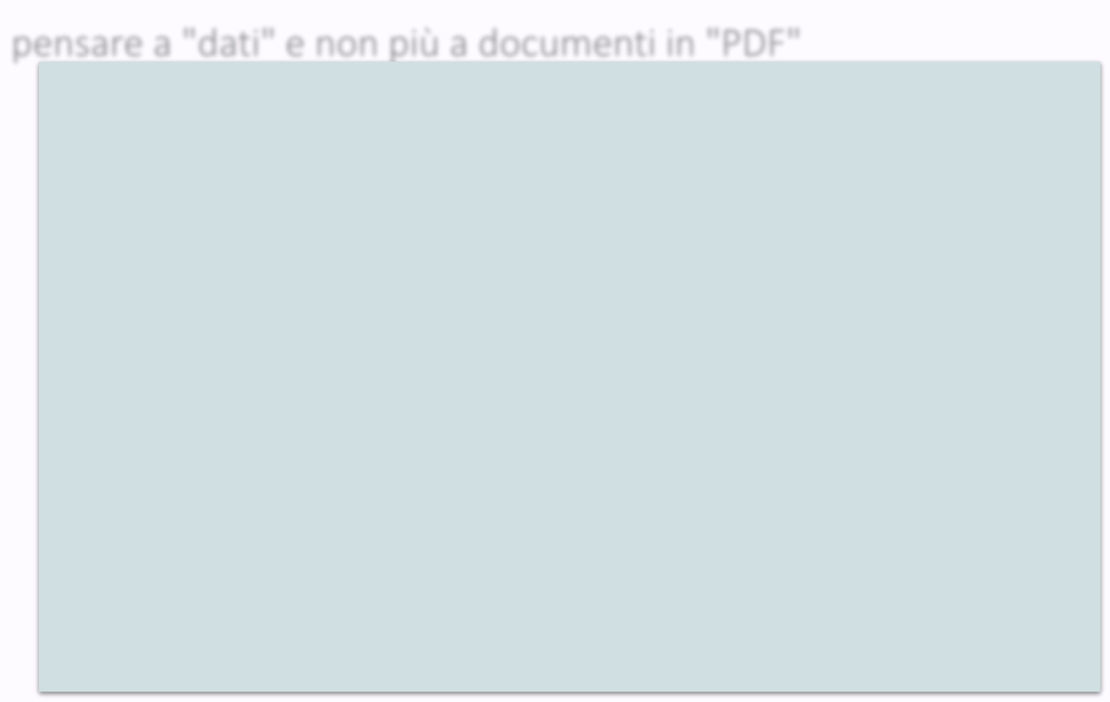
pensare a "dati" e non più a documenti in "PDF"
Siamo abituati a pensare la documentazione della PA come formati PDF che derivano da formati WORD/ODT ai quali abbiamo lavorato precedentemente.
Dobbiamo dimenticare di lavorare per documenti PDF.
Dobbiamo iniziare a lavorare per compilazione di campi in un applicativo, come quando compriamo un biglietto aereo online o usiamo piattaforme di acquisti online. Per comprare biglietti aerei o smartphone non carichiamo nessun PDF nella piattaforma online, e così deve essere, quanto più possibile, per la Pubblica Amministrazione.
La compilazione (azione di editing) di campi in un applicativo genera automaticamente (alla fine della compilazione) documenti in diversi formati:
● XML / JSON per alimentare banche dati che potrebbero avere come output
finale un portale per open data
● ODT, formato testuale generalmente usato insieme al formato DOCX
● PDF per la finalità di essere firmato digitalmente (a norma del CAD) dal
dirigente di riferimento, per poi finire - automaticamente- nel contenitore dell'Albo Pretorio / Amministrazione Trasparente, per gli obblighi previsti da legge, o per essere inviato al cittadino che ha richiesto un servizio

Slide 36

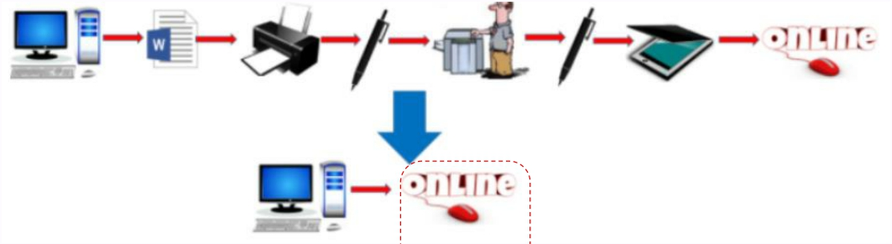
passare da un modello gestionale dei documenti cartacei ad un modello totalmente digitale
online = servizi cloud forniti da software house che rispettano i criteri stabiliti dall’Agenzia per l’Italia Digitale

Slide 37
capitolo 5 del Piano triennale Informatica dell’Ente
5- Le tappe per la dematerializzazione documentale
● Analisi dei Processi amministrativi
● Determinazioni / Deliberazioni di Giunta/Consiglio
digitali
● Manuale di Gestione del documento informatico e del
protocollo informatico
Analisi dei procedimenti amministrativi e dei processi
Per raggiungere concretamente gli obiettivi di dematerializzazione documentale, gli uffici avviano l’attività di analisi dei Procedimenti amministrativi, necessaria alla re- ingegnerizzazione dei processi, così da ottenere livelli semplificati di gestione del lavoro.
L’Analisi dei Processi è comunque rilevante ai fini della misurazione e valutazione della performance organizzativa ed individuale dei dirigenti (art.12, comma 1-ter del CAD).

Slide 38
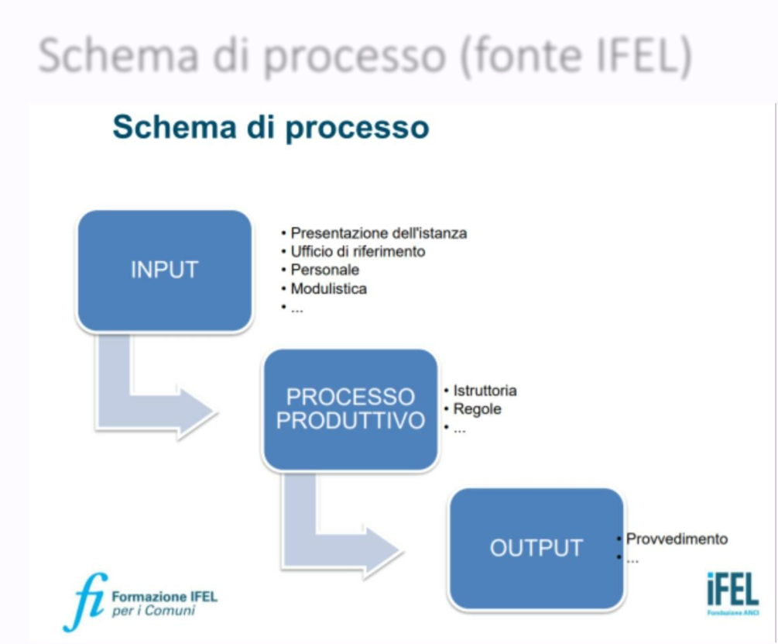
Schema di processo

Slide 39
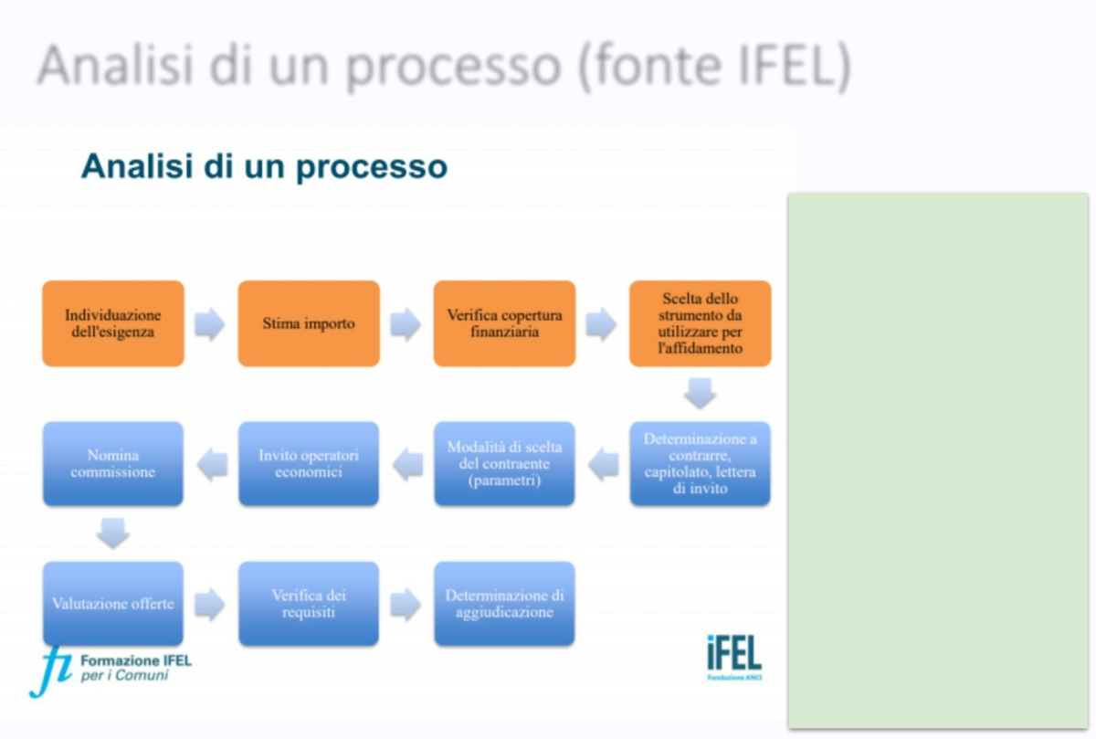
Analisi di un processo
Linee guida su acquisizione e riuso di software per le PA
Catalogo del software open source a disposizione della PA
Linee guida per lo sviluppo del software sicuro nella PA
Linee guida del modello di interoperabilità per la PA

Slide 40
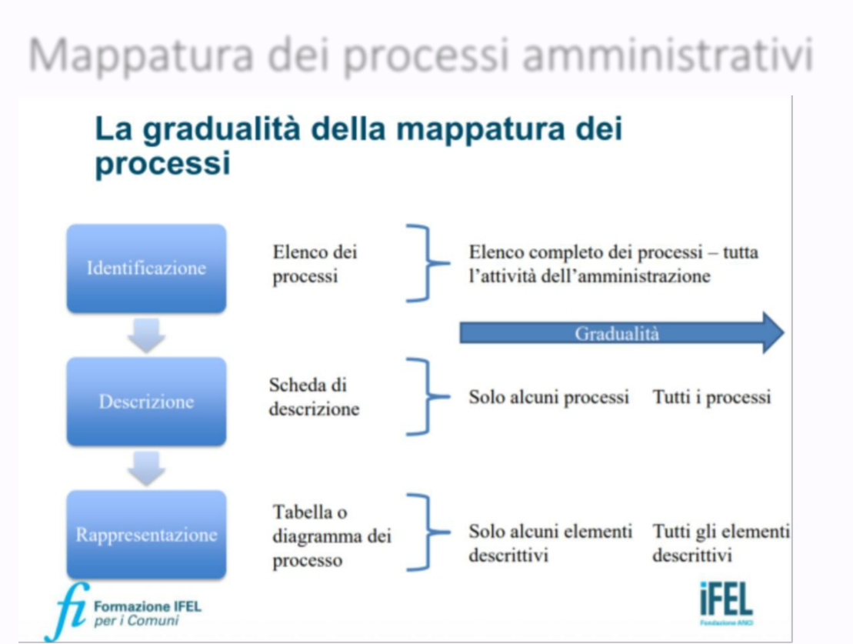
Mappatura dei processi amministrativi

Slide 41

Scheda analisi procedimento amministrativo - INFO
Descrizione delle informazioni relative al procedimento amministrativo
Nome del procedimento amministrativo
Descrizione del procedimento amministrativo Nome dell'Area comunale competente
Nome del Settore comunale competente e del Servizio
Se non è previsto il Settore scrivere il nome del Servizio di appartenenza Nome dell'Unità Organizzativa responsabile dell'istruttoria
Responsabile del procedimento (nome, cognome)
Email del responsabile del procedimento
Indirizzo di posta dell'Ufficio al quale rivolgersi per ricevere informazioni sul procedimento su appuntamento o secondo giorni di ricevimento
Email alla quale rivolgersi per informazioni sul procedimento (in caso di più email usare il carattere trattino - di separazione)
Telefono/i al/i quale/i rivolgersi per informazioni sul procedimento (in caso di più telefoni usare il carattere trattino - di separazione)
Ufficio/Servizio/Settore competente all'adozione del procedimento finale (se
previsto ed è diverso dall'Ufficio responsabile dell'avvio dell'istruttoria). Se non è previsto scrivere: "Lo stesso ufficio che avvia l'istruttoria"
Modalità di accesso al procedimento.
Esempio: richiesta via email o tramite applicativo informatico alla U.O. competente
Termine di conclusione del procedimento in giorni
……..
INFORMAZIONI DEL PROCEDIMENTO (METADATI)

Slide 42

Scheda analisi procedimento amministrativo - STEP
ESEMPIO DI STEP DEL PROCEDIMENTO
Ordine progressivo delle fasi del procedimento | Breve descrizione puntuale delle attività svolte, per fase, dal personale per gestire il procedimento amministrativo
fase 1 | Monitoraggio di bandi e finanziamenti idonei.
fase 2 | verifica della fattibilità degli interventi
fase 3 | Predisposizione di progetti di fattibilità o esecutivi.
fase 4 | Rilievi e Ispezioni tecniche.
fase 5 | Redazione Progetti ed atti contabili.
fase 6 | Redazione eventuali Atti di gara con i relativi uffici preposti.
fase 7 | Predisposizione Atti di impegno
fase 8 | Emissione di Stati Avanzamento Lavori e di Stati finali e relative liquidazioni.
fase 9 | Predisposizione di Atti di Collaudo.

Slide 43
Ricapitolando: Se non si semplifica non si migliora
Per realizzare qualunque percorso di digitalizzazione serve una valutazione dei processi in uso ed una semplificazione degli stessi
Integrare i processi operativi con le tecnologie e gli applicativi necessari alla digitalizzazione dell’Ente mediante l’analisi e la loro reingegnerizzazione
Garantire che i processi siano effettivamente conformi a quanto previsto dal CAD
Portare l’Ente ad acquisire lo status “Fully digital & Paper free”

Slide 44
Serve un assessment
DATI GENERALI: numero di abitanti o di cittadini serviti, dotazione organica dell’Ente e suddivisione in categorie, struttura dell’organico per età, incidenza spesa in ICT (SW, HW ecc.) ecc.
DATI GIURIDICO NORMATIVI: nomine dei soggetti coinvolti nella trasformazione digitale, utilizzo dei principali strumenti digitali e delle piattaforme abilitanti per pagamenti (PEC, firma digitale, PagoPA ecc.), identità digitale, censimento patrimonio ICT dell’Ente (finalizzato alla razionalizzazione degli acquisti), modalità di formazione e conservazione dei documenti informatici, ecc.
DATI ORGANIZZATIVI E DI PROCESSO: modalità di comunicazione con cittadini ed imprese (portali), modalità di creazione dei documenti (verticali), priorità rispetto ai procedimenti ancora da rendere digitali, ecc.

Slide 45
linkografia indispensabile
❏ CAD - Codice dell’Amministrazione Digitale
❏ Piano Triennale per l’informatica nella Pubblica Amministrazione 2020 - 2022
❏ Linee guida su acquisizione e riuso di software per le PA
❏ Catalogo del software open source a disposizione della PA (AGID + Team Trasformazione Digitale)
❏ Linee guida AGID per lo sviluppo del software sicuro nella PA ❏ Linee guida del modello di interoperabilità per la PA
❏ Linee guida al linguaggio della PA
❏ Linee guida di design per i servizi digitali della PA ❏ Linee guida per la promozione dei servizi digitali
❏ La carta dei principi per la condotta tecnologica nel procurement della PA ❏ Linee guida sull’accessibilità degli strumenti informatici
❏ Linee guida per l’erogazione del servizio pubblico wi-fi free ❏ Linee guida AGID sulla sicurezza nel procurement ICT
❏ Il modello cloud della PA: come acquisire servizi cloud qualificati. Il manuale di
abilitazione al cloud.
❏ La Strategia nazionale e il Piano operativo per le competenze digitali
❏ Linee guida sulla formazione, gestione e conservazione dei documenti informatici
Chiedere alle software house l’attestazione formale del rispetto delle linee guida AGID nella fornitura di soluzioni applicative. Inserire questo requisito nei capitolati d’appalto!

Slide 46
CONCLUSIONI
I Responsabili della transizione digitale tra una quantità ridondante di competenze e un ruolo strategico nel PNRR
I Responsabili della transizione digitale (RTD) svolgono un ruolo strategico rilevante come soggetti che concretamente concorrono nelle proprie amministrazioni alla progettazione e alla realizzazione di amministrazioni moderne, nativamente digitali, e all’attuazione del PNRR.
Il profilo di Responsabile della transizione digitale delle P.A. è definito dal Codice dell’amministrazione (dlgs 82/2005 e sm, art. 17) assieme a tutte le competenze che lo riguardano.

Slide 47
CONCLUSIONI
I Responsabili della transizione digitale tra una quantità ridondante di competenze e un ruolo strategico nel PNRR
I RTD nominati dalle P.A. sono circa 10.000 ma la semplice nomina dei RTD non permette di avviare la transizione digitale se tutto il contesto organizzativo resta invariato.
Il contesto “ambientale” nel quale operano è caratterizzato da organizzazioni pubbliche legate a regole e a prassi amministrative prevalentemente di tipo formalistico-giuridico (modello verticale di amministrazione; procedimenti e procedure lunghe, non semplificate e costose; scarsa attenzione ai cittadini e agli utenti dei servizi; poca amministrazione nativamente digitale).

Slide 48
CONCLUSIONI
I Responsabili della transizione digitale tra una quantità ridondante di competenze e un ruolo strategico nel PNRR
Le competenze definite dall’art. 17 hanno bisogno di svolgersi in un contesto di operatività di tipo sia verticale e sia orizzontale; con una logica di semplificazione amministrativa e digitalizzazione spinta; con grande attenzione ai servizi in rete e alla partecipazione e alla trasparenza. Il contesto attuale, fatte le debite eccezioni, vanifica le funzioni del RTD e non permette di dare un contributo concreto ed efficace al PNRR.

Slide 49
CONCLUSIONI
Quali sono quindi le condizioni “ottimali” di operatività dei RTD? Consideriamo alcune di queste condizioni:
i RTD per operare devono poter fare riferimento a strategie specifiche definite dai decisori pubblici (nella maggior parte dei casi tali strategie o sono appena accennate o non sono definite); distanza tra decisori pubblici e processi innovativi;
i RTD devono poter contare sulla reale collaborazione dei colleghi dirigenti o apicali per una efficace azione di indirizzo, coordinamento, progettazione degli ecosistemi amministrativi digitali (i modelli organizzativi attuali non permettono una azione di collaborazione o co-progettazione perché modelli a rilevanza formalistico giuridica, strutturati in modo rigido e con scarsa azione progettuale);

Slide 50
CONCLUSIONI
Quali sono quindi le condizioni “ottimali” di operatività dei RTD? Consideriamo alcune di queste condizioni:
i RTD e le P.A. devono quindi fare riferimento ai principi indicati dal piano triennale dell’informatica 2021-2023 (AGID) per realizzare amministrazioni digitali e non limitarsi alla sola acquisizione di tecnologie;
i decisori pubblici devono provvedere alla formazione di RTD in chiave moderna e completa secondo il profilo definito dallo stesso CAD e devono provvedere alla formazione di tutto il personale pubblico per supportare il transito verso amministrazioni digitali.

Slide 51
CONCLUSIONI
I Responsabili della transizione digitale tra una quantità ridondante di competenze e un ruolo strategico nel PNRR
Senza formazione sull’innovazione è quasi impossibile il transito verso nuove burocrazie.
In un nuovo contesto ambientale ed amministrativo il RTD può svolgere una funzione di vero “esperto” della transizione digitale.
Senza questo contesto specifico il RTD risulterà un responsabile senza operatività concreta e senza un corretta collocazione nelle organizzazioni pubbliche.
Sarà avviluppato in una ragnatela di compiti senza costrutto e di “conflitti” con i colleghi.

Slide 52

Digitalizzare i processi, transitare un ente pubblico al digitale, è prima che un obbligo normativo, un cambio culturale, che partendo dalla voglia di cambiare il modo in cui abbiamo lavorato per decenni, deve guidare nelle azioni specifiche da avviare per garantire alle future generazioni una qualità della vita simile a quella vissuta dalle tre generazioni precedenti.

